Slide 1
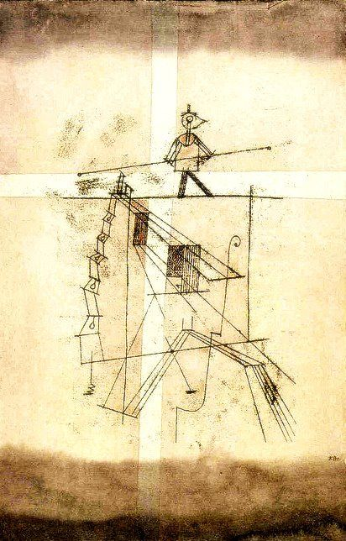
Paul Klee,
Funambolo

Slide 2
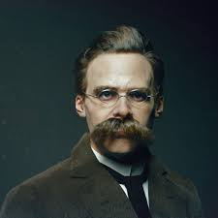
Friedrich Wilhelm Nietzsche
(Röcken, 15 ottobre 1844 – Weimar, 25 agosto 1900)
“Lo spirito libero odia tutte le abitudini
e regole, tutto ciò che è durevole e
definitivo, perciò lacera sempre di nuovo,
con dolore, la rete intorno a sé […]. Egli
deve imparare ad amare là dove prima
odiava, e viceversa” («Umano troppo
umano»)

Slide 3
Fasi della sua filosofia
Periodo di Zarathustra o «filosofia del meriggio»
Scritti maturi:
Così parlò Zarathustra (1883-1885)
Ultimo periodo o «filosofia del tramonto»
Scritti degli ultimi anni:
Al di là del bene e del male (1886), Genealogia della morale (1887), Il caso Wagner, Crepuscolo degli idoli, L’Anticristo, Ecce homo, Nietzsche contra Wagner (1888)
Periodo wagneriano-schopenhaueriano
Scritti giovanili:
La nascita della tragedia (1872), Considerazioni inattuali (1872-1876), La filosofia nell’epoca tragica dei Greci (1873), Su verità e menzogna in senso extra-morale (1873)
Periodo «illuministico» o «filosofia del mattino»
Scritti intermedi:
Umano, troppo umano (1878-1880), Aurora (1881), La gaia scienza (1882), Gli idilli di Messina (1882)

Slide 4
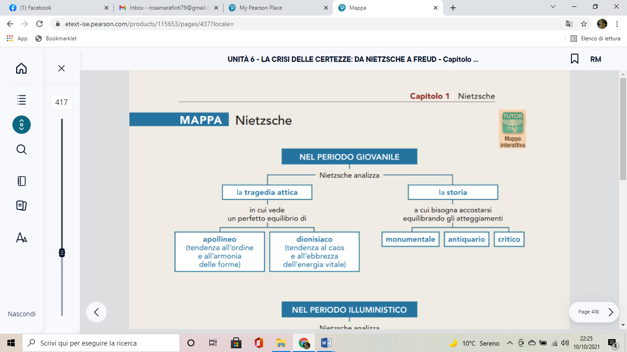

Slide 5
La nascita della tragedia dallo spirito della musica
I due impulsi di base dello spirito greco, espressione dei principi a fondamento del reale, sono
Apollineo
Ordine e misura. Forma. Finito. Stasi. Luce. Serenità
Dionisiaco
Distruzione e potenza creatrice. Caos. Divenire. Infinito. Oscurità. Inquietudine
Risultato di una fuga di fronte al divenire, espresso artisticamente da scultura e poesia epica; prevale a partire da Euripide e con l’imporsi della filosofia socratica
Dimensione primordiale alla base di tutto, espressa artisticamente nella musica e nella poesia lirica; in equilibrio con l’apollineo nelle opere di Eschilo e Sofocle

Slide 6
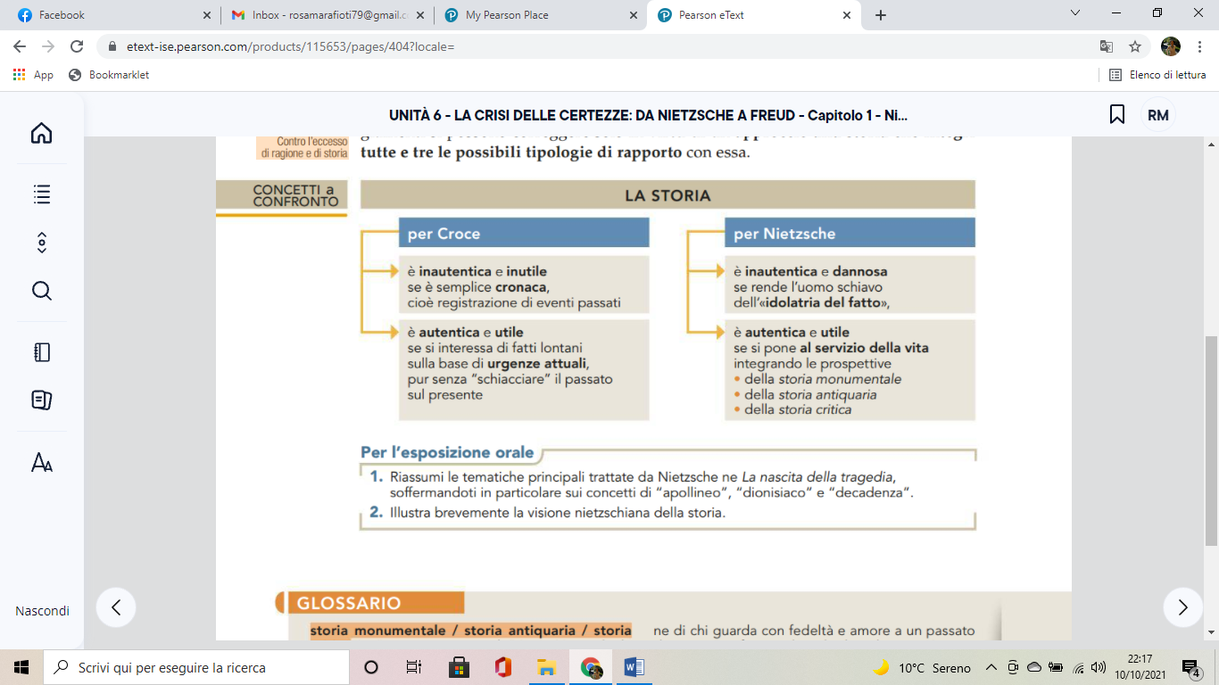
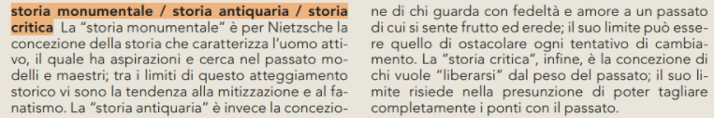
La storia

Slide 7
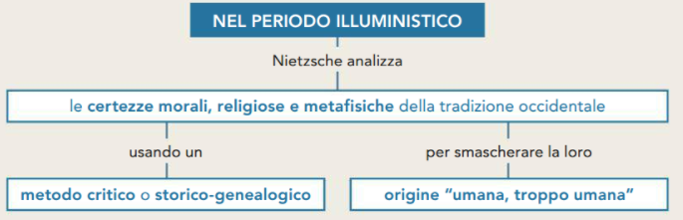

Slide 8
Storia di un errore (da Crepuscolo degli idoli)
1. Il mondo vero, attingibile dal saggio, dal pio, dal virtuoso, – egli vive in esso, lui stesso è questo mondo.
(La forma piú antica dell’idea, relativamente intelligente, semplice, persuasiva. Trascrizione della tesi “Io, Platone, sono la verità”).
2. Il mondo vero, per il momento inattingibile, ma promesso al saggio, al pio, al virtuoso (“al peccatore che fa penitenza”).
(Progresso dell’idea: essa diventa piú sottile, piú capziosa, piú inafferrabile – diventa donna, si cristianizza...).
3. Il mondo vero, inattingibile, indimostrabile, impromettibile, ma già in quanto pensato una consolazione, un obbligo, un imperativo.
(In fondo l’antico sole, ma attraverso nebbia e scetticismo; la idea sublimata, pallida, nordica, königsbergica).
4. Il mondo vero – inattingibile. Comunque non raggiunto. E in quanto non raggiunto, anche sconosciuto. Di conseguenza neppure consolante, salvifico, vincolante: a che ci potrebbe vincolare qualcosa di sconosciuto?...
(Grigio mattino. Primo sbadiglio della ragione. Canto del gallo del positivismo).
5. Il “mondo vero” – un’idea, che non serve piú a niente, nemmeno piú vincolante – un’idea divenuta inutile e superflua, quindi un’idea confutata: eliminiamola!
(Giorno chiaro; prima colazione; ritorno del bon sens e della serenità; Platone rosso di vergogna; baccano indiavolato di tutti gli spiriti liberi).
6. Abbiamo tolto di mezzo il mondo vero: quale mondo ci è rimasto? forse quello apparente?... Ma no! col mondo vero abbiamo eliminato anche quello apparente!
(Mezzogiorno; momento dell’ombra piú corta, fine del lunghissimo errore; apogeo dell’umanità: INCIPIT ZARATHUSTRA).

Slide 9
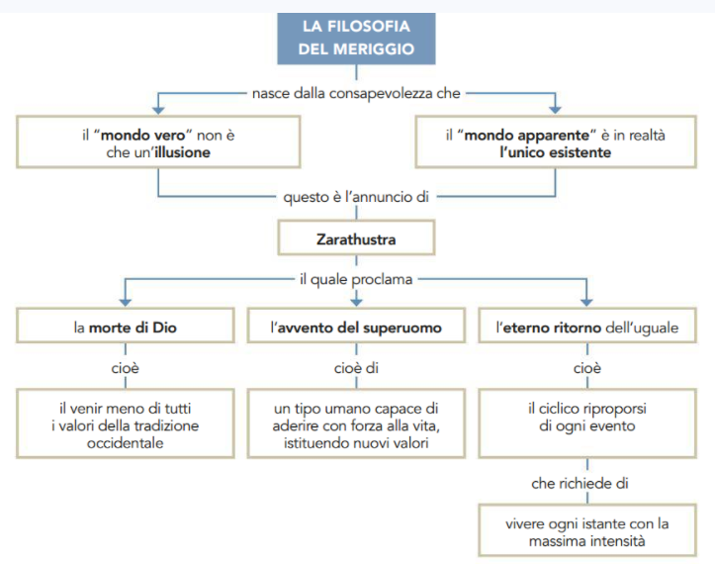

Slide 10
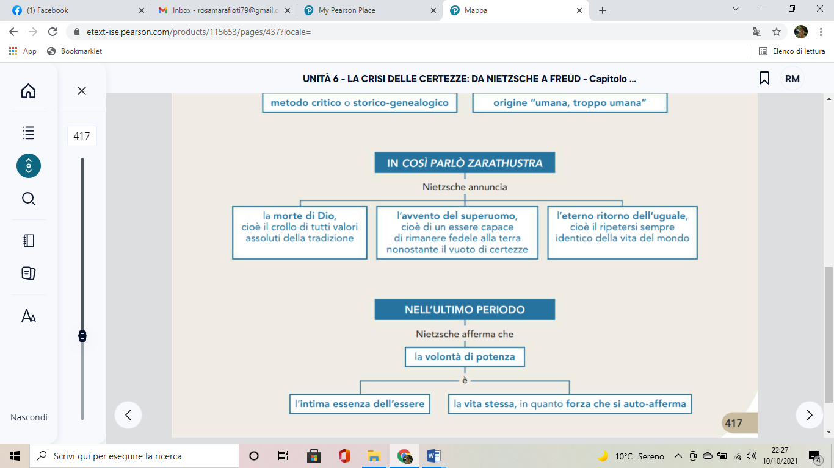

Slide 14
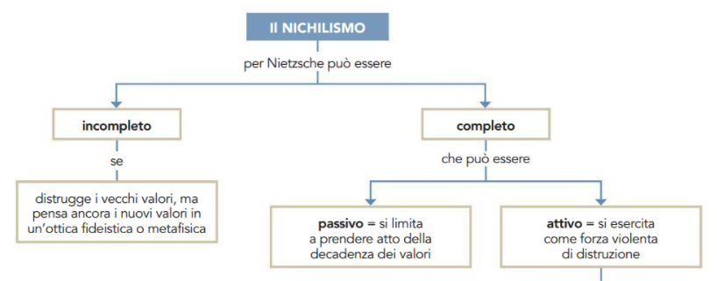

Slide 17
